Slide 1
LİSEYİ TANIYORUM

Slide 2
Lise zorunlu eğitimin son aşamasıdır.
Ülkemizde farklı türde birçok lise bulunmaktadır. Ayrıca her bir lise kendi içlerinde alan ve dallara ayrılır. Alan seçimi sınavla alan bazı liselere girerken yapılmaktadır. Diğer liselerde ise alan seçimi 9.sınıfın sonunda yapılmaktadır.
Liseler branş derslerinin sayısının arttığı ve belirli mesleki yönelimlere göre öğretim yapan kurumlardır.

Slide 3
Tüm Liselerde Görülen Ortak ve Zorunlu Dersler
Türk Dili ve Edebiyatı (Tüm sınıflarda)
Din Kültürü ve Ahlak Bilgisi (Tüm sınıflarda)
Yabancı Dil (Tüm sınıflarda)
Tarih (9., 10. ve11.sınıflarda)
T.C. Inkilap Tarihi ve Atatürkçülük (12.sınıflarda)
Coğrafya (9. ve 10. sınıf)

Slide 4
Liselere Geçiş Sistemi (LGS)
Ülkemizde ortaokuldan liselere geçiş 3 şekilde yapılabilmektedir.
1)Merkezi Sınav Puanı ile
Haziran ayında gerçekleştirilen sınava girmek zorunlu değildir. Sınava girerek puan alan öğrenciler sınavla öğrenci alan okulları tercih edebilme hakkı kazanırlar.

Slide 5
Liselere Geçiş Sistemi (LGS)
2)Yerel Yerleştirme Tercihi ile
Sınava girmek istemeyen öğrenciler 6., 7., ve 8. sınıf okul başarı puanlarının birarada değerlendirildiği bir OBP puanı ile tercih yaparlar. Bu tercihte tercih yapılan lisenin öğrencinin yaşadığı bölgeye yakınlığı da etkili olmaktadır. Merkezi ya da yetenek sınavı ile öğrenci alan okullar/bölümler haricinde kalan tüm okullar yerel yerleştirme ile öğrenci alırlar.

Slide 6
Liselere Geçiş Sistemi (LGS)
3) Yetenek Sınavı İle
Güzel sanatlar ve spor liselerine girmek isteyen öğrenciler, bu okulların gerçekleştireceği yetenek sınavlarına girerler. Öğrencilerin okul başarı puanı ile yetenek sınavı puanının birleşiminde oluşan puan sonucunda yerleştirilmesi gerçekleştirilir.

Slide 7
Tüm Liselerde Görülen Ortak ve Zorunlu Dersler
Matematik (9. ve 10. sınıf)
Fizik (9. ve 10. sınıf)
Kimya (9. ve 10. sınıf)
Biyoloji (9. ve 10. sınıf)
Sağlık Bilgisi ve Trafik Kültürü (9. sınıf)
Beden Eğitimi ve Spor/ Görsel Sanatlar/ Müzik (Tüm sınıflar)
Felsefe (10.sınıf)

Slide 8
Liselerde verilen eğitim, lise türlerine göre değişiklik gösterir. Ülkemizde aşağıda sıralanan lise türleri bulunmaktadır.
Fen Liseleri
Sosyal Bilimler Liseleri
Anadolu Liseleri
Anadolu İmam Hatip Liseleri
Mesleki ve Teknik Anadolu Liseleri
Çok Programlı Liseler

Slide 9
Fen Liseleri
Fen ve matematik alanında yetenekleri olan öğrencileri aynı alanlarda üniversiteye hazırlayan liselerdir.
Matematik ve fen alanlarındaki bilim adamı ihtiyacını karşılamaya yöneliktir.
Tüm fen liseleri merkezi sınav puanı ile öğrenci alırlar.
Sayısal ağırlıklı dersler görülür. Fen liselerinde tüm öğrenciler sayısal bölümü öğrencisi gibi görülür.

Slide 10
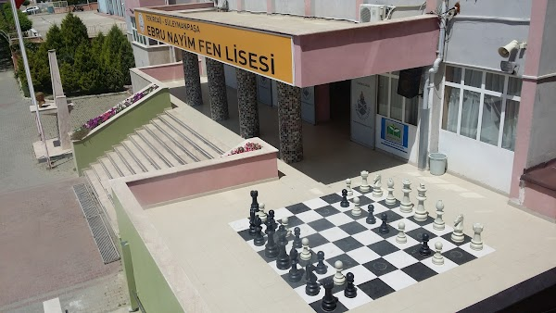
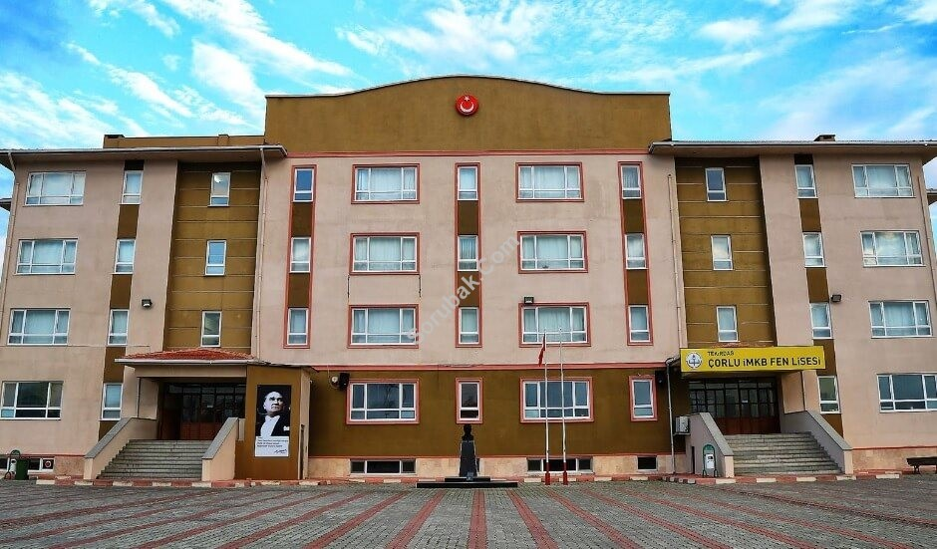
Tekirdağ’da Bulunan Fen Liseleri
Süleymanpaşa Ebru Nayim Fen Lisesi
Çorlu İMKB Fen Lisesi

Slide 11
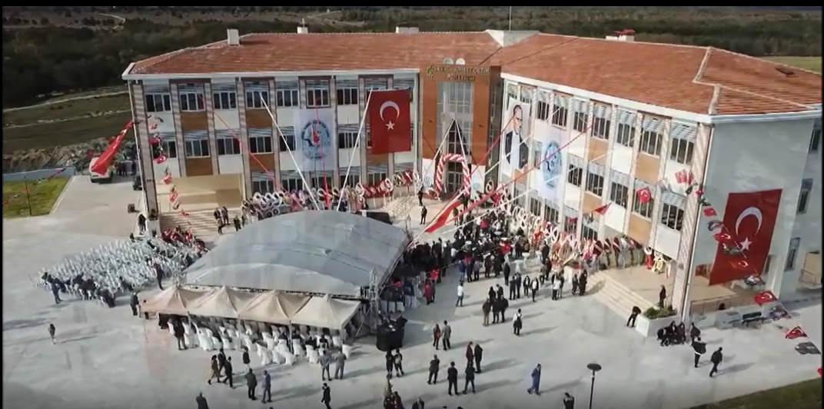
Tekirdağ’da Bulunan Fen Liseleri
Çerkezköy Seval Ahmet Çetin Fen Lisesi

Slide 12
Sosyal Bilimler Liseleri
Sosyal bilimlerde ihtiyaç duyulan bilim adamlarının yetiştirilmesine kaynaklık eden liselerdir.
Çoğunlukla sözel ve dil alanlarında eğitim verirler.
Hukuk Fakülteleri, Uluslararası İlişkiler, Yabancı Diller, Siyaset Bilimi, Psikoloji, İktisadi ve idari Bilimler Fakülteleri, Maliye, Uluslararası Ticaret gibi fakültelere öğrenci gönderirler.
Bazı sosyal bilimler liselerinde hazırlık sınıfı zorunluyken, bazı liselerde
ise böyle bir zorunluk bulunmamaktadır.

Slide 13
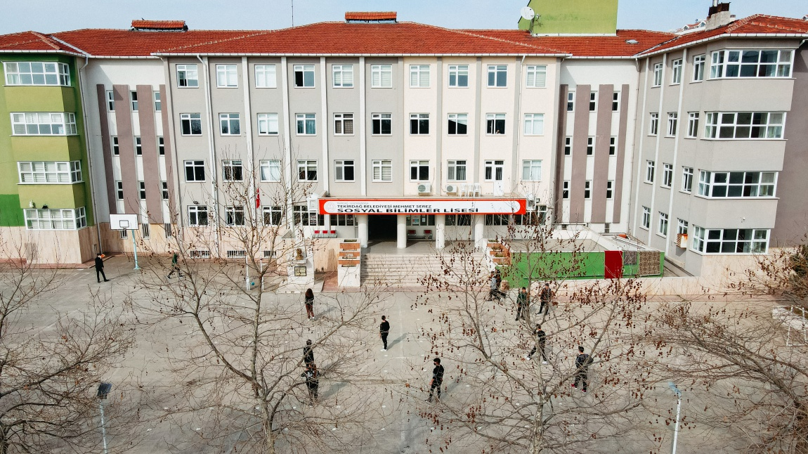
Tekirdağ’da Bulunan Sosyal Bilimler Liseleri
Tekirdağ Sosyal Bilimler Lisesi

Slide 14
Anadolu Liseleri
Öğrencilerin ilgi ve yeteneklerine göre ayrışarak yükseköğrenime hazırlandığı liselerdir.
Anadolu liselerinin birçoğunda (öğrenci talebi dikkate alınarak) sayısal, eşit ağırlık, yabancı dil ve sözel bölümler açılmaktadır.

Slide 15
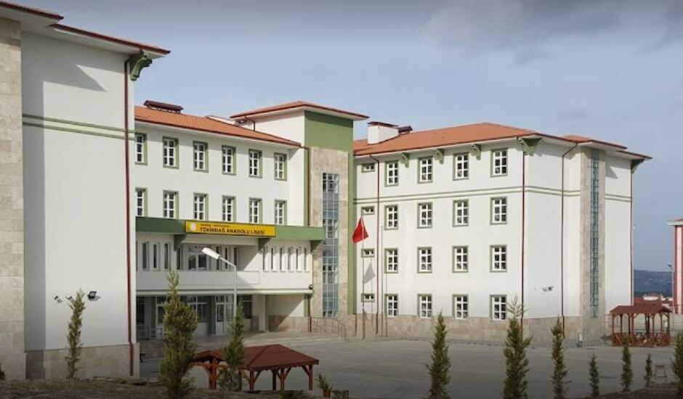
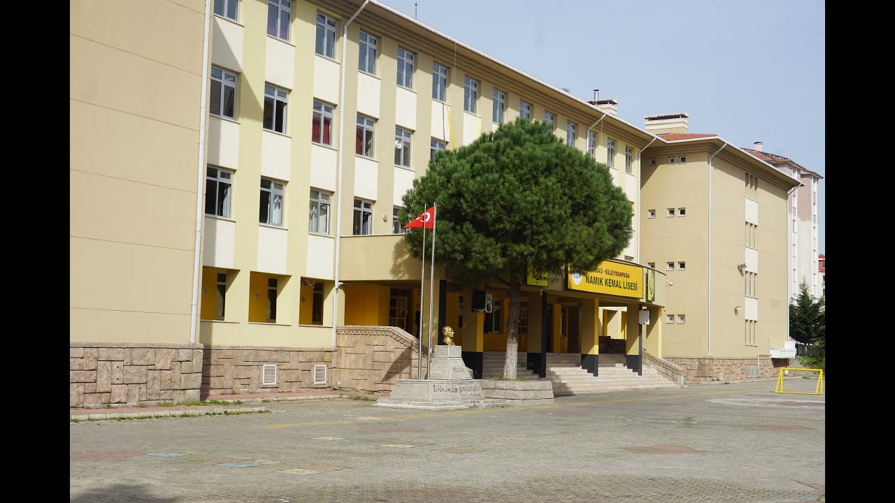
Tekirdağ’da Bulunan Bazı Anadolu Liseleri
Tekirdağ Anadolu Lisesi
Namık Kemal Lisesi

Slide 16
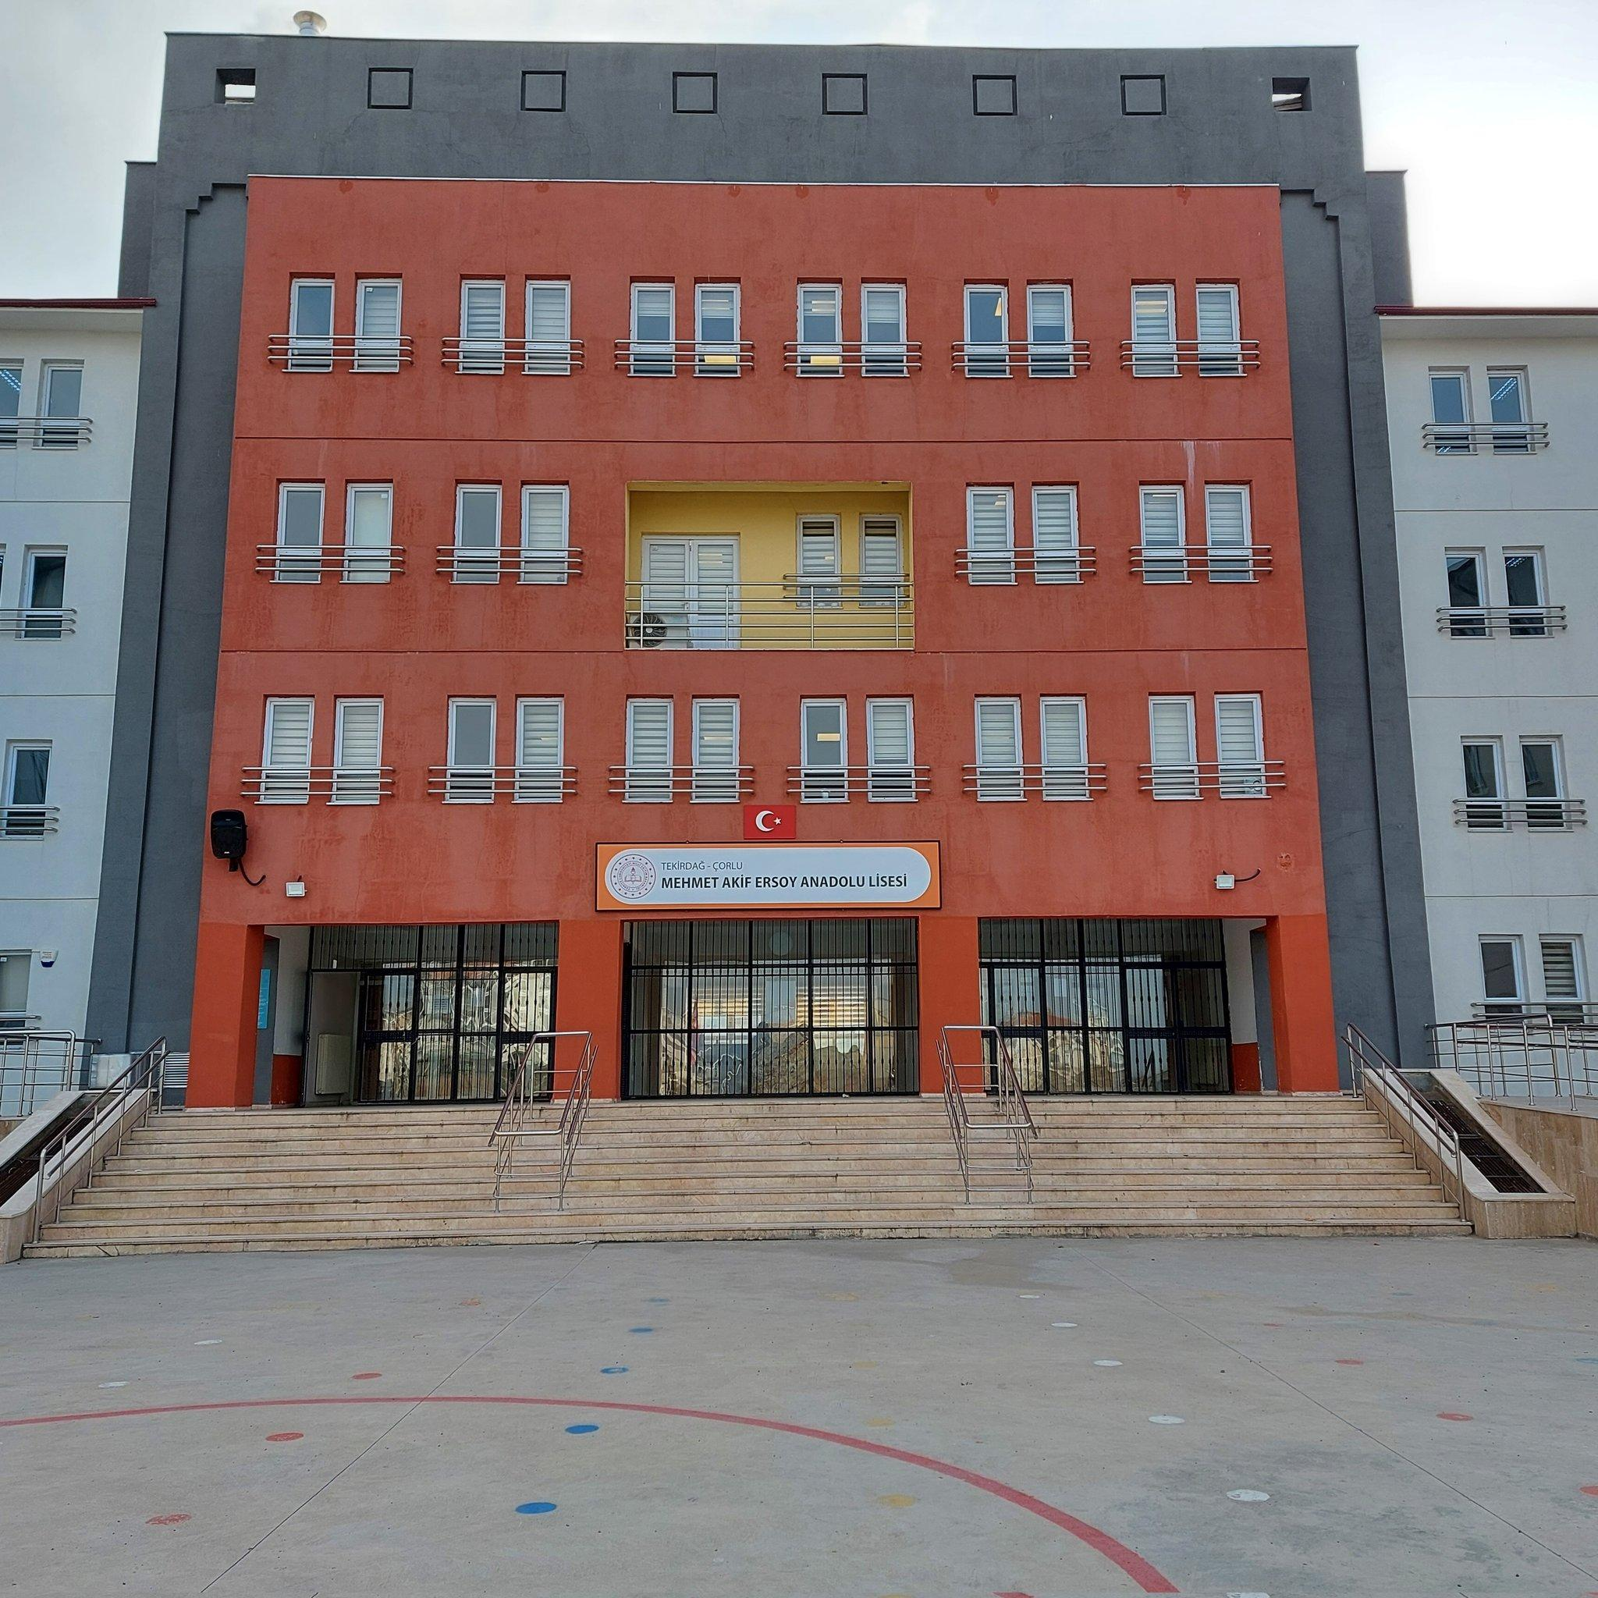
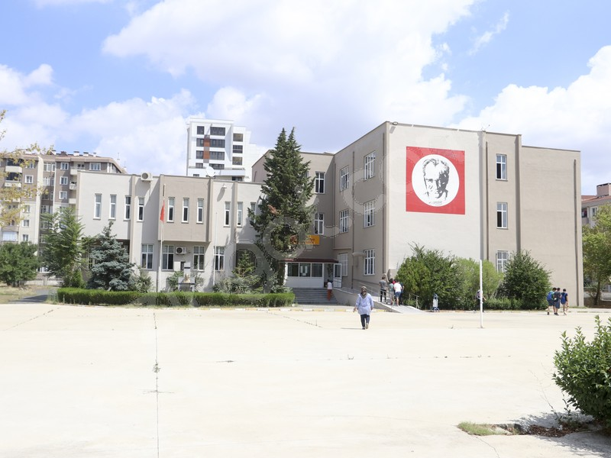
Tekirdağ’da Bulunan Bazı Anadolu Liseleri
Mehmet Akif Ersoy Anadolu Lisesi
Ticaret Borsası Anadolu Lisesi

Slide 17
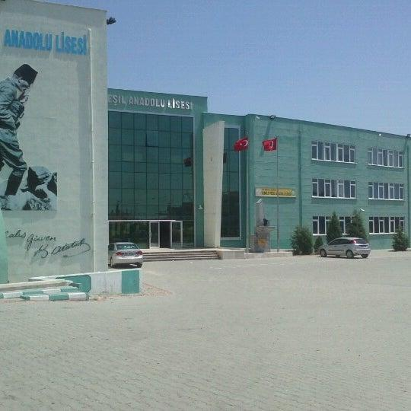
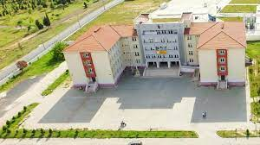
Tekirdağ’da Bulunan Bazı Anadolu Liseleri
Cemile Yeşil Anadolu Lisesi
Mimar Sinan Anadolu Lisesi

Slide 18
Mesleki ve Teknik Anadolu Liseleri
Meslek lisesi iş gücü eksikliğinin giderilmesi amacıyla özellikle teknisyen yetiştiren liselerdir.
Meslek lisesinde tercih edilen alan gelecekte yapılacak mesleği belirler.
Bu liselerde makine, bilgisayar, gıda, kimya, çocuk gelişimi, mobilya tasarımı, elektrik, turizm ve otelcilik gibi birçok bölüm bulunmaktadır.

Slide 19
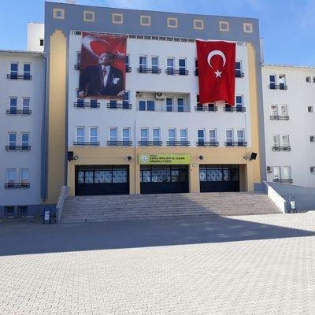
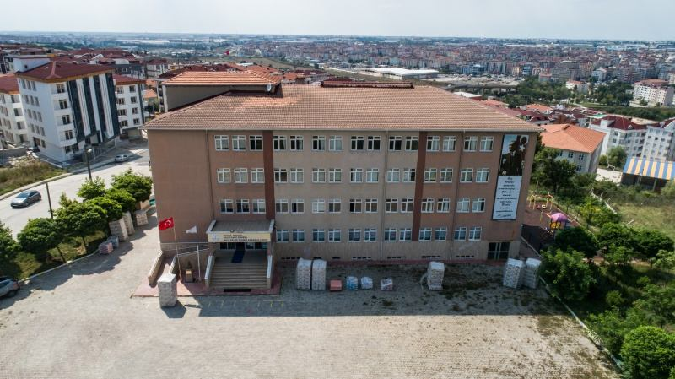
Tekirdağ’da Bulunan Bazı Mesleki ve Teknik Anadolu Liseleri
Çorlu Mesleki ve Teknik Anadolu Lisesi
Hacı Fahri Zümbül Mesleki ve Teknik Anadolu Lisesi

Slide 20
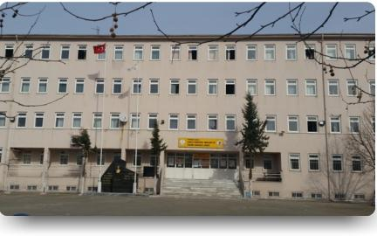
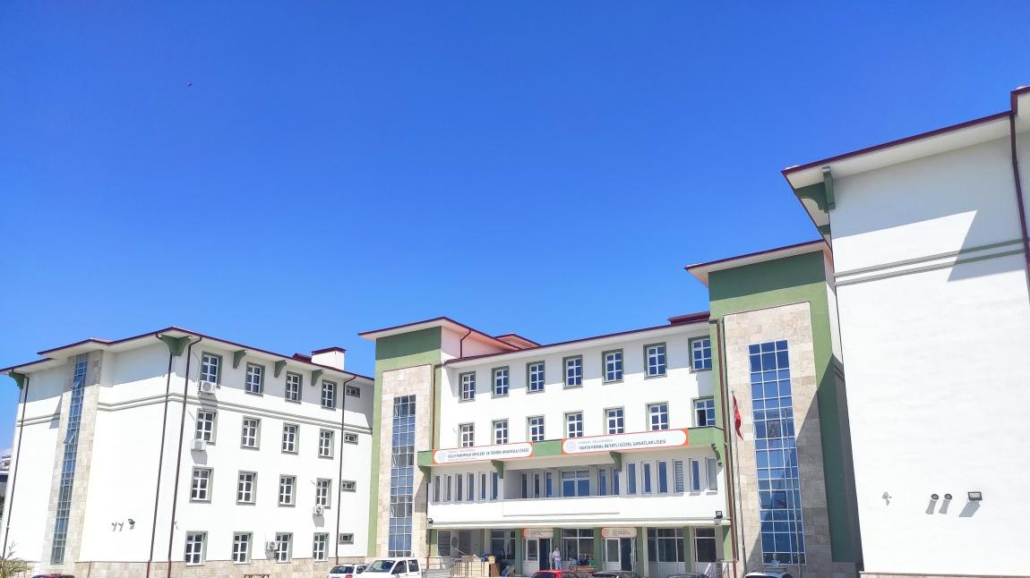
Tekirdağ’da Bulunan Bazı Mesleki ve Teknik Anadolu Liseleri
Dr. Sadık Ahmet Mesleki ve Teknik Anadolu Lisesi
Süleymanpaşa Mesleki ve Teknik Anadolu Lisesi

Slide 21
Anadolu İmam Hatip Liseleri
Anadolu lisesi öğretiminin yanında dini öğretim de yapan liselerdir.
İmamlık, hatiplik, Kuran kursu öğreticiliği alanlarında eleman yetiştirirler.

Slide 22
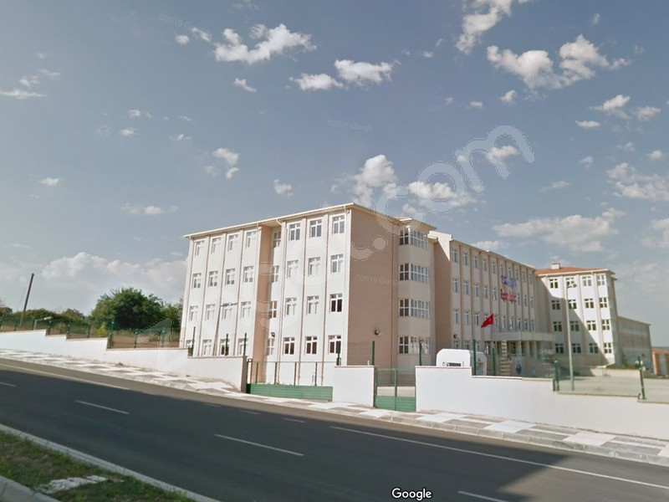
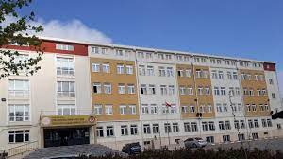
Tekirdağ’da Bulunan Bazı Anadolu İmam Hatip Liseleri
Süleymanpaşa Anadolu İmam Hatip Lisesi
Çorlu Anadolu İmam Hatip Lisesi

Slide 23
Çok Programlı Anadolu Liseleri
Nufüsun ve öğrencinin az olduğu bölgelerde birden fazla lisenin özelliklerini taşıyan liseler kurulmaktadır. Bu liseler çok programlı anadolu liseleri olarak adlandırılırlar.
Çok programlı liselerde anadolu lisesi, meslek ve teknik lise programları tek bir çatı altında toplanır.
Bu liselerde hangi alan/dalların açılacağı değişiklik gösterir. Tüm çok programlı liselerde aynı alan ve dallar bulunmaz.

Slide 24
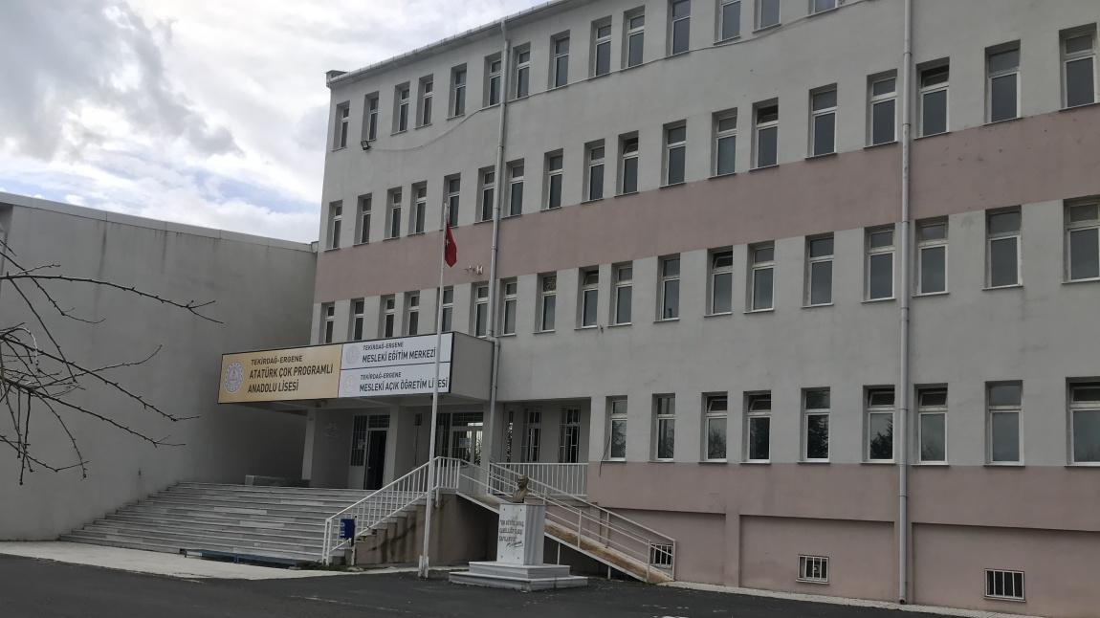
Tekirdağ’da Bulunan Çok Programlı Anadolu Liseleri
Ergene Atatürk Çok Programlı Anadolu Lisesi

Slide 25
Spor Liseleri
Spor liselerine yetenek sınavı ile öğrenci alınmaktadır.
Beden eğitimi ve spor yüksek öğretim kurumlarına öğrenci yetiştirirler.
Spor liselerinde öğrencinin fiziki yeterliklerini geliştirebileceği spor salonu, futbol sahası gibi alanlarla birlikte öğrencilerin kullanımı için gerekli araç gereçler bulunur.

Slide 26
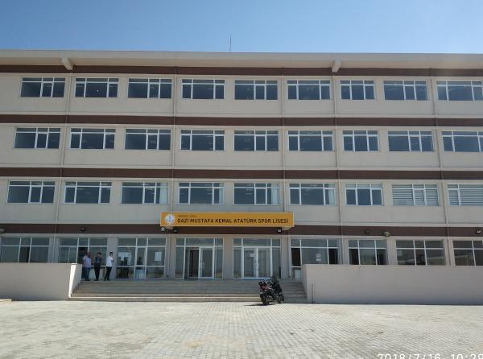
Tekirdağ’da Bulunan Spor Liseleri
Gazi Mustafa Kemal Atatürk Spor Lisesi

Slide 27
Güzel Sanatlar Liseleri
Güzel sanatlar liselerine yetenek sınavı ile öğrenci alınmaktadır.
Güzel sanatlar liseleri, öğrencilere güzel sanatlarla ilgili temel bilgi ve beceriler kazandırmayı ve güzel sanatlar alanında nitelikli insan yetiştirilmesine kaynaklık etmektedir.
Resim ve müzik olmak üzere iki bölüme ayrılırlar.

Slide 28
Tekirdağ’da Bulunan Güzel Sanatlar Liseleri
Yahya Kemal Beyatlı Güzel Sanatlar Lisesi

